Slide 1
ПРАВИЛА
ПРОТИВОПОЖАРНОЙ БЕЗОПАСНОСТИ
ДЕТЯМ В НОВОГОДНИЕ ПРАЗДНИКИ

Slide 2
Ленту гладила Анюта И увидела подруг, Отвлеклась на три минуты И забыла про утюг.
Тут уж дело не до шутки! Вот что значит – три минутки! Ленты нет, кругом угар, Чуть не сделался пожар.

Slide 3
Украшать свечами ёлку Строго запрещается. Потому что от свечей Ёлка загорается!
А поэтому- не смей
Зажигать на ней свечей!
Можешь запросто, заметь,
Вместе с ёлкою сгореть.

Slide 4
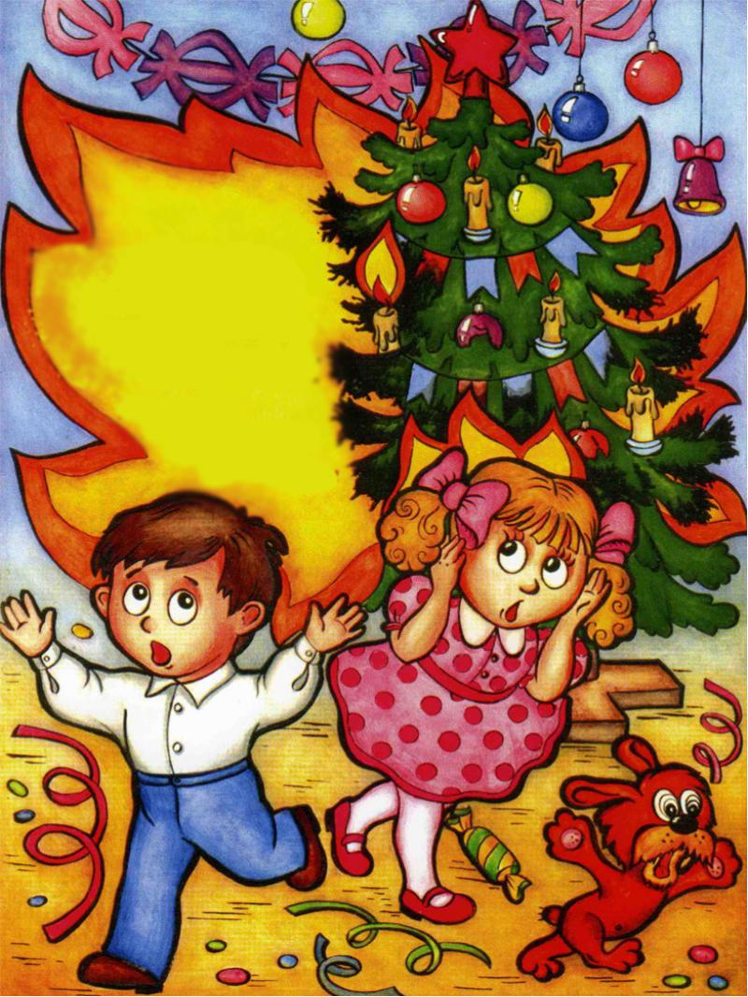

Slide 7
Хочешь ты салют устроить?
Хорошо не станем спорить,
Только, чтоб не пострадать
Нужно в помощь взрослых звать!

Slide 8
Все дети должны обязательно знать:
Электроприборы нельзя выключать
Тогда, когда руки мокры от воды.
Такая халатность- шаг до беды!

Slide 9
Чтобы пальчик или гвоздик
Вдруг в розетку не совать-
Электричество опасно-
Это каждый должен знать!

Slide 10
Ты под кроватью не прячься- учти, Что от огня просто так не уйти.
Не оставайся в квартире с огнём,
А выбирайся доступным путём:
Мокрым шарфом нос и рот завяжи.
К двери входной через дым поспеши!

Slide 11
Ребята , запомните
Когда огонь и дым, беда-
Не нужно прятаться
Куда –то никогда
Подальше от огня вы убегайте!
По телефону «01»
Пожарных вызывайте

Slide 12
Если же большой огонь,
Дымом всё объято,
Выбегать из дома вон,
Надо всем ребятам.
И на помощь поскорей
Ты зови, зови людей.

Slide 13
Дым и огонь не к добру, так и знай, Взрослых на помощь скорей призывай, И в «01» поскорее звони: Срочно пожарных! Помогут они!

Slide 14
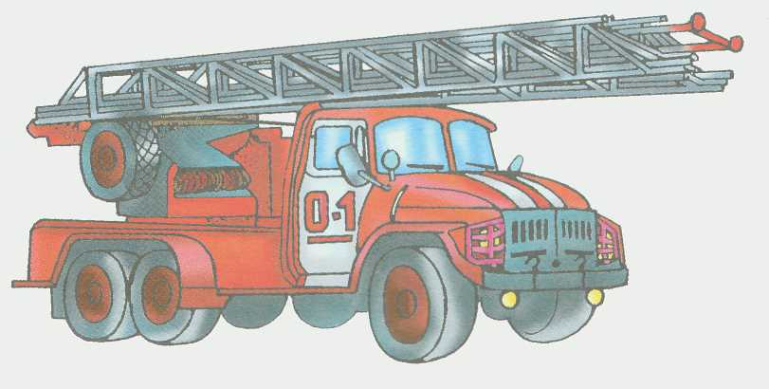
01
Вот она стрелой летит красная, как пламя, И сиреной говорит: «Скоро буду с вами!» Чудо – лестницу везёт, и сверкают фары. Всё водичкою польёт – вот и нет пожара!

